Slide 1
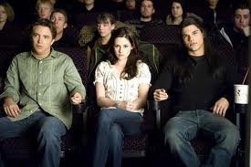
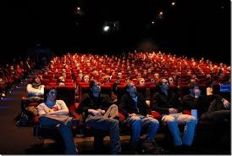
XXIII. U kinu, kazalištu, na koncertu...
2. Ako ti pak moraš doći do svog mjesta, prođi tako da licem gledaš prema ljudima pored kojih prolaziš.
1. Ako sjediš, a netko treba doći do svog mjesta, ustat ćeš i omogućiti mu da prođe.

Slide 2
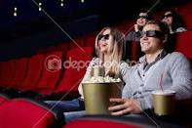
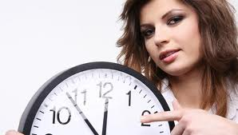
XXIII. U kinu, kazalištu, na koncertu...
3. U kazalištu, operi i na koncertima se obično ne jede, a ako u kinu jedeš, pazi da ne stvaraš veliku buku. Glasni komentari, zviždanje i ostale upadice totalno su out kad se radi o bontonu
4. Svakako je preporučljivo na predstavu doći na vrijeme. Ako zakasnite na kazališnu predstavu obično više nećete moći ući prije stanke.

Slide 3
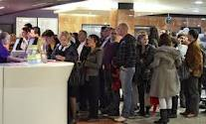
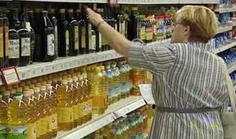
XXIV. U trgovini
1. Ako je red na blagajni, nemoj se gurati i zalijepiti za osobu ispred sebe tako da ona može osjetiti tvoj dah na vratu. Kolica nemoj gurati drugima pod rebra.
2. Ako pogledaš robu i odlučiš je ne kupiti, vrati je gdje je bila, a ne među sasvim drugu vrstu robe.

Slide 4
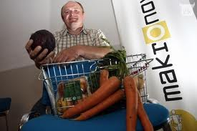
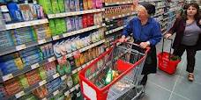
XXIII. U trgovini
3. Otvaranje paketa i vrećica prije plaćanja također nije u redu. Voće i povrće nemoj gnječiti i previše dodirivati.
4. Možeš li, lijepo je dati prednost starijim ljudima i majkama s djecom, posebice ako imaju malo stvari.

Slide 5
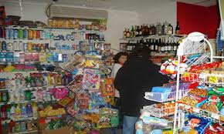
XXIV. U trgovini
5. Kad idete u kupovinu, morate prije toga znati i odlučiti što namjeravate kupiti. Neodgojeno je zahtijevati od prodavača da vam pokazuje »pola dućana« a da niste ništa kupili. Ako niste našli ono što biste željeli, uljudno se prodavaču ispričajte. U trgovinama ili tržnici, gdje vlada gužva i gdje se stvaraju repovi, budite svjesni da se svakome žuri, zato čekajte mirno dok na vas dođe red i nemojte pokušavati preko reda ići u »rep« ili raznim bezrazložnim pitanjima zadržavati prodavača.

